Slide 1

Un primer acercamiento al aprendizaje automático y sus usos

Slide 2
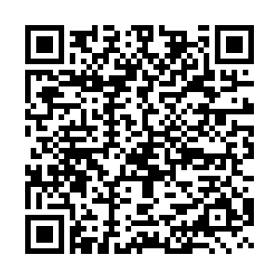
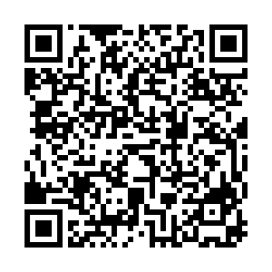
Completamos la encuesta
Para estudiantes:
tinyurl.com/lintiencuestaalumnos
Para docentes:
tinyurl.com/lintiencuestadocentes
Notes:
Link Largo de encuesta para estudiantes
https://docs.google.com/forms/d/e/1FAIpQLSembBWhraMCAjDtYhSp8_Orlne9YLGpHyCjH1bC6hySS-3WBg/viewform?usp=pp_url
Link Largo de encuesta para docentes
https://docs.google.com/forms/d/e/1FAIpQLScOjk7oJ2wS-kIDxOSFPP12x260ukYC-E7e3psCrWIvOL_NIw/viewform?usp=pp_url

Slide 3
Temario
Introducción
¿Qué es la inteligencia artificial? ¿En qué cosas de vida cotidiana hay IA?
Ramas de la IA: aprendizaje automático y aprendizaje profundo
Actividad: construímos IA con Google Teachable Machine
Conceptos de clases, muestra, modelo de entrenamiento, pruebas
Fases de la construcción de modelos
Desafío 1: clasificamos imágenes de gatos y perros
Desafío 2: construímos un bananómetro

Slide 4
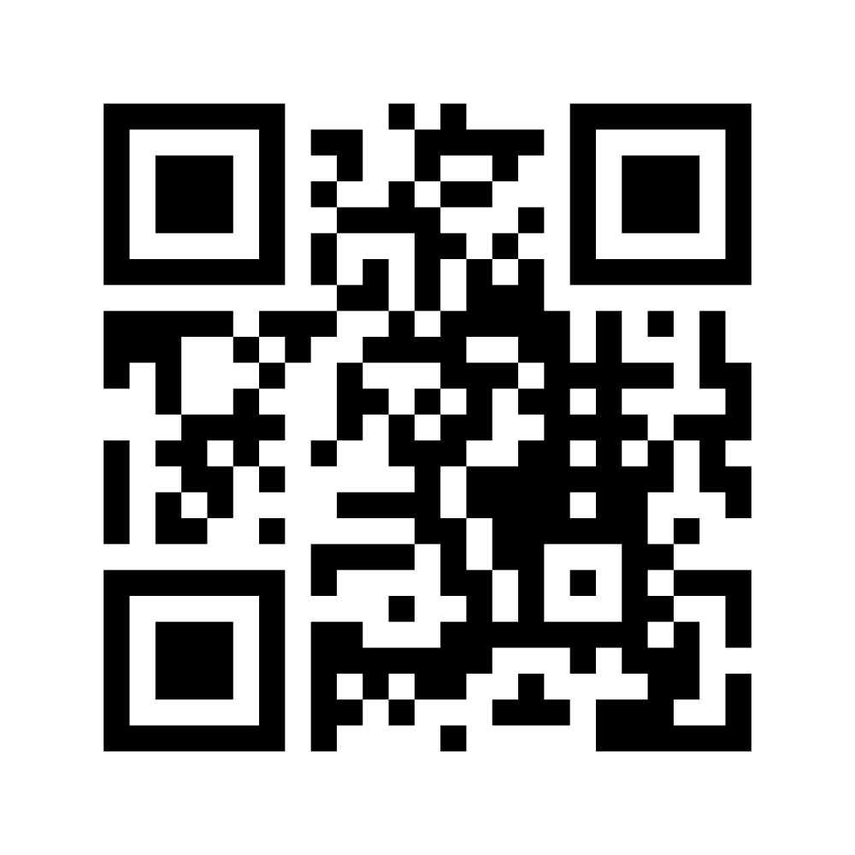
Para vos, ¿Qué es la IA (Inteligencia Artificial)?
menti.com/z67b988h39
Resultados

Slide 5
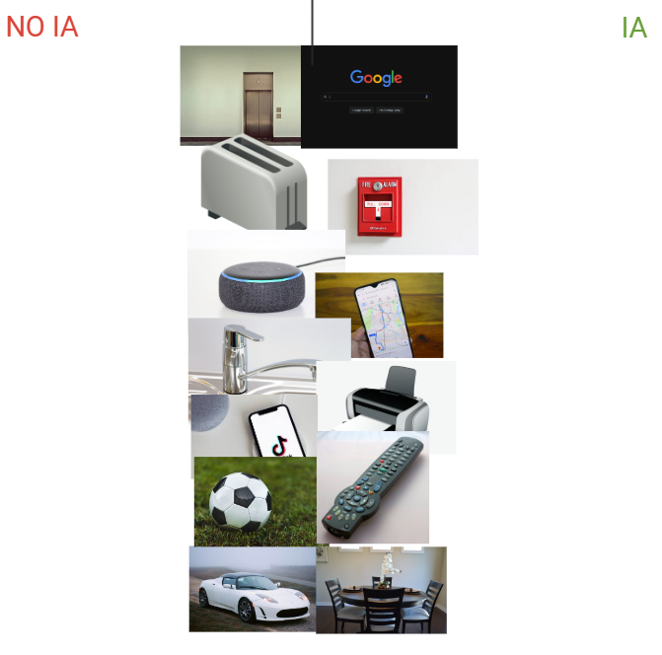
Elementos contienen IA
ACTIVIDAD: incorporar imágenes de elementos en la pizarra compartida identificando si contienen o no una IA
Seguí este link para acceder a la pizarra compartida: tinyurl.com/PizarraIA
Notes:
Invitar a los chicos a que pongan sus propias imágenes sacadas de la web dentro de la herramienta
La intención es que se detengan a analizar q elementos tienen IA y por qué

Slide 6
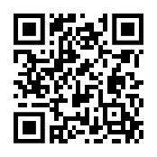
De las cosas que usás cotidianamente, ¿cuáles pensás que tienen IA?
menti.com/alth1w97q33i
Resultados
Notes:
la idea sería hacer una pregunta más amplia q aplicaciones así no es tan orientada:
si surge naturalmente, mejor…se puede hablar de por qué netflix, spotify, etc tienen IA
si no surge, dsps proyectar la nube de palabras, hacer la pregunta, por ej. ¿netflix tiene ia?

Slide 7

IA y sus diferentes campos
Nos ubicamos aquí
INTELIGENCIA ARTIFICIAL
APRENDIZAJE AUTOMÁTICO
APRENDIZAJE PROFUNDO
Notes:
Aquí se puede comentar que dentro de la IA, una de las ramas se llaman aprendizaje automático y aprendizaje profundo, que provee a las computadoras de la capacidad de “aprender” a partir de los datos y que en este taller nos vamos a ubicar allí y vamos a usar la herramienta Google Teachable Machine (GTM).
Se pueden hacer preguntas o dar ejemplos: el clásico es el reconocimiento facial

Slide 8
Comenzamos a construir nuestra IA con GTM
Usamos la herramienta Google Teachable Machine (GTM):
teachablemachine.withgoogle.com

Slide 9
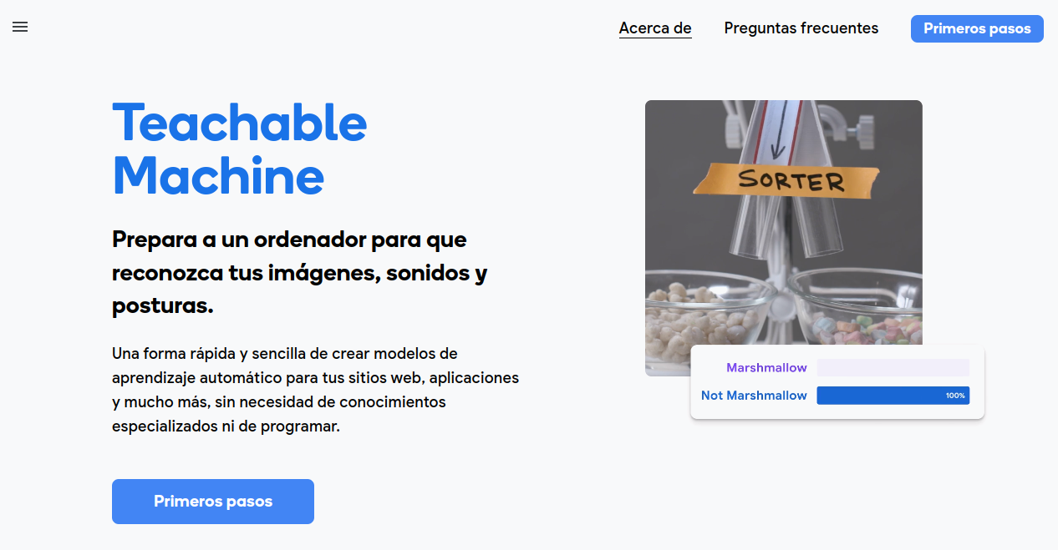
Empezamos a trabajar con GTM

Slide 10
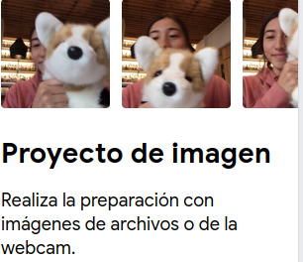
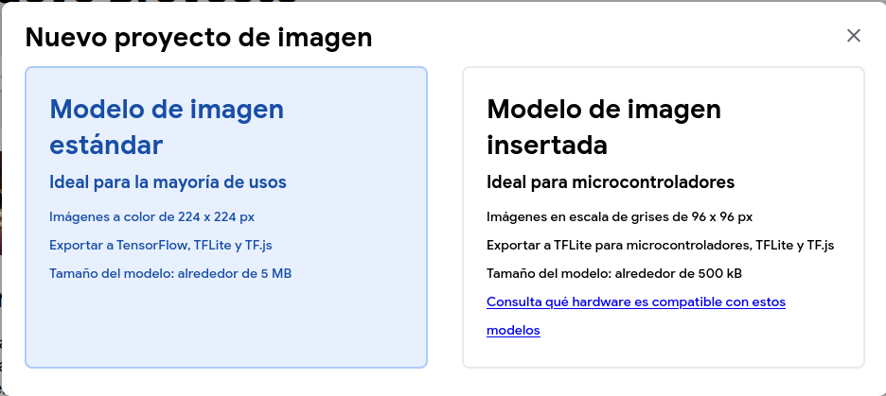
Vamos a trabajar con imágenes
1
2

Slide 11
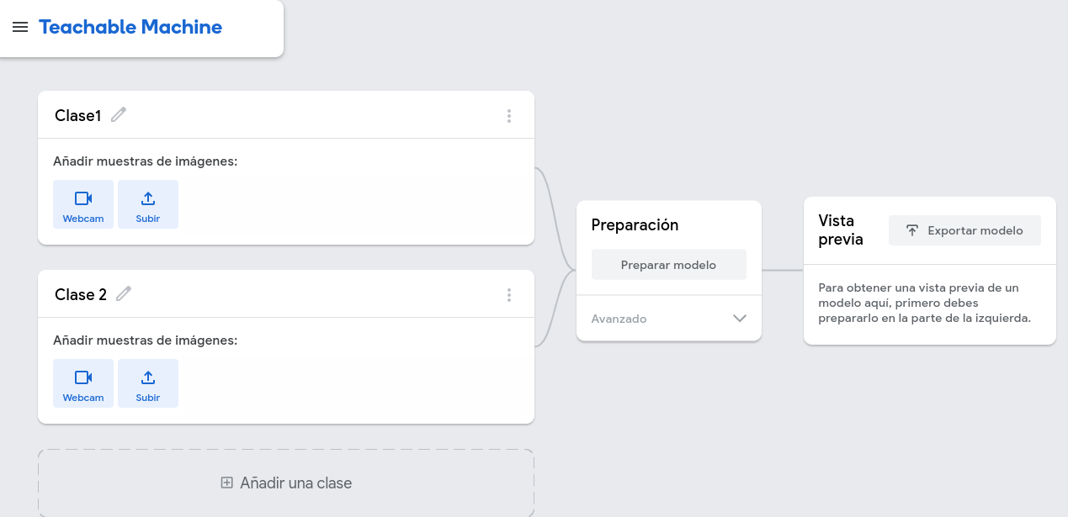
Construimos un modelo de aprendizaje de imágenes
Fases
Nombre de las categorías de imágenes con la que entrenamos el modelo
1
Categorías y Muestra
Muestra: añadir imágenes
para entrenar el modelo
2
Entrenamos el modelo
3
Probamos el modelo
Añadir más categorías de imágenes
Entrenamos al modelo (una vez terminamos de subir imágenes)
Notes:
Se hace una breve explicación sobre clases - categorías: Cuando hablamos de una clase o categoría nos referimos a las diferentes etiquetas o grupos en los que se pueden clasificar los datos. En este caso, las imagenes

Slide 12
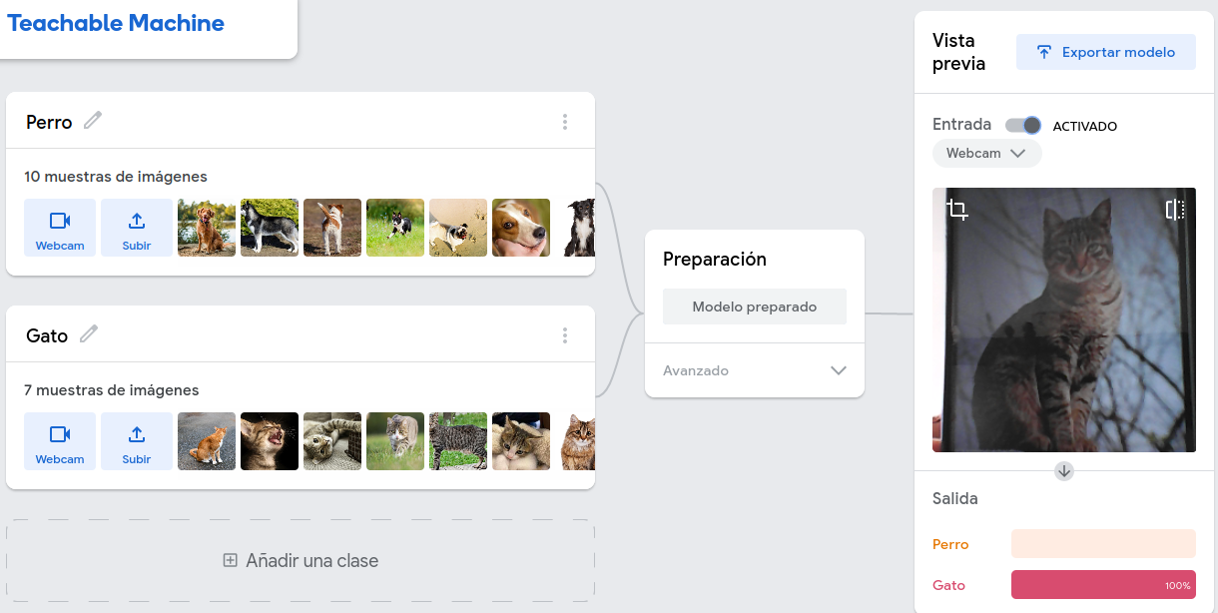
¿Qué es una clase?
Cuando hablamos de una clase o categoría nos referimos a las distintas etiquetas o grupos utilizados para clasificar los datos. En este caso, las imágenes que nos interesa clasificar son de perros.

Slide 13
¿Qué es una muestra?
Es un ejemplo o datos que se utilizan para entrenar un modelo. En este ejemplo de reconocimiento de imágenes, las imágenes de gatos y perros junto a su etiqueta ("gato" o "perro") son una muestra. El modelo aprende de estas muestras para reconocer si una imagen es un “gato” o un “perro”.
Las muestras deben ser representativas y diversas para un entrenamiento efectivo.

Slide 14
Desafío 1
Construímos un modelo de aprendizaje que reconozca imágenes de perros y gatos
3
Probamos capturando imágenes con la webcam
1
Categorías y Muestra
2
Entrenamos el modelo
Pista: armar muestras de imágenes de perros y gatos de diferentes razas, posiciones, ángulos, lo más diversas posibles.
Notes:
poner otra imagen no con la que entrenaron

Slide 15
Fin del primer encuentro!! Gracias!
Nos reencontramos el jueves 12/10

Slide 16
Un primer acercamiento al aprendizaje automático y sus usos

Slide 17
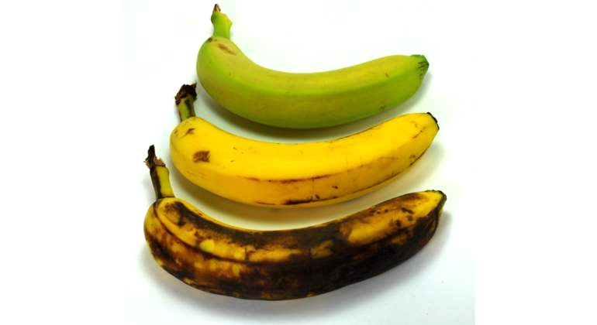
Desafío 2
Construímos un Bananómetro para clasificar imágenes de bananas
Entrenar un modelo de imágenes para que reconozca estados de madurez de una banana
Esta actividad está basada en Medium | tacheable machine tutorial bananameter
Notes:
El bananómetro de imágenes reconoce automáticamente cuán madura está una banana: verde, justa y demasiado madura.

Slide 18
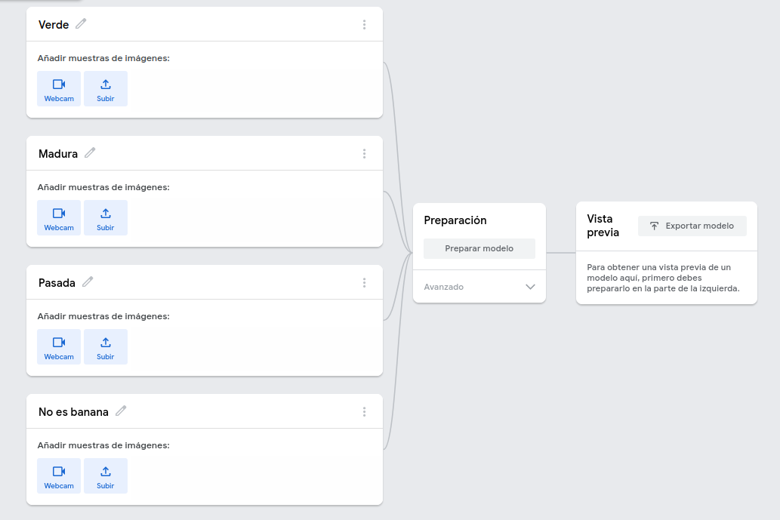
Paso 1
Creamos las clases para cada uno de los estados de la banana

Slide 19

Paso 2
Armamos la muestra para cada una de las clases definidas
Madura
Construcción de la muestra de clase
“madura”
Usamos la webcam y cambiando de posición la banana, tomamos diferentes imágenes de una banana madura.
Y la mano, ¿forma parte de las imágenes de la muestra?
¿Cómo construímos la muestra de la clase “No es banana”?

Slide 20
Paso 3
Entrenamos el modelo del bananómetro con los datos de la muestra

Slide 21
Paso 4
Probamos el modelo del bananómetro construído
Probamos el modelo usando la webcam
Resultado
Verde
Madura
Pasada
No es Banana

Slide 22
Paso 4
Desafiamos el modelo construído: ¿tiene límites? ¿dónde funciona y dónde no funciona?
Hacemos las siguiente pruebas:
1- Mostrando simultáneamente 2 bananas, por ejemplo una madura y una verde: ¿funciona el modelo? ¿por qué?
2- Mostrando una banana sobre un color de fondo diferente a las imágenes de la muestra: ¿funciona el modelo? ¿por qué?
3- Mostrando dibujos, figuras o fotos de bananas, impresas de una banana: ¿funciona el modelo? ¿por qué?

Slide 23
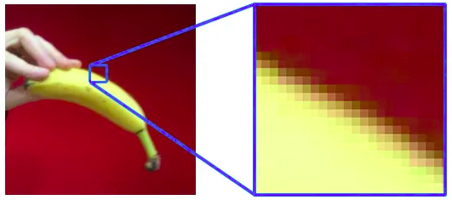
Algunas reflexiones sobre el Bananómetro
¿Qué le enseñamos a la computadora?
Para la computadora, las imágenes son solo números y patrones de píxeles.
Entonces, en este ejemplo, no le estamos enseñando a la computadora qué es una banana ... le enseñamos que “esto”, una forma amarilla contra un fondo, está etiquetado como una banana, para la computadora son solo píxeles.
Notes:
Si le mostramos algo amarillo lo reconoce como banana?

Slide 24
Usamos el bananómetro en una aplicación web
Exportamos el modelo
Ahora vamos a exportar el modelo de aprendizaje construído para usarlo en nuestras aplicaciones.

Slide 25
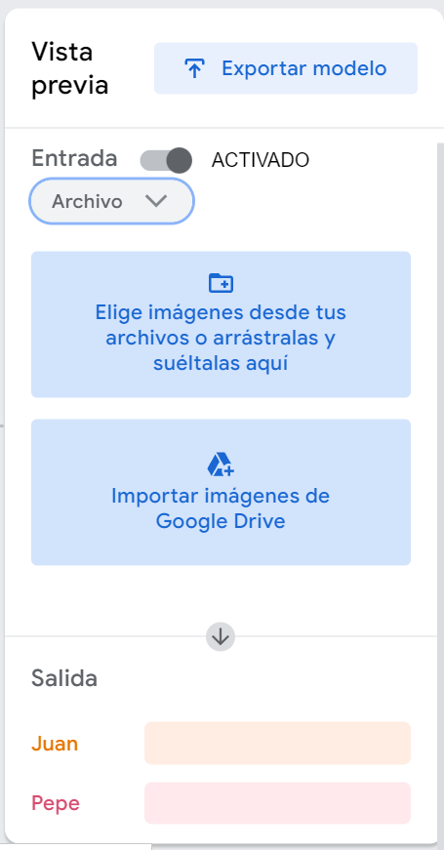
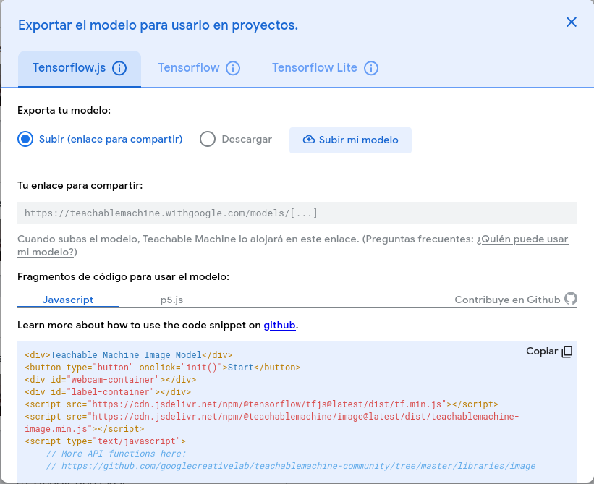
Exportar el modelo paso a paso
1
2
Subimos el modelo a la nube para poder utilizarlo luego
Click en “Exportar modelo”

Slide 26
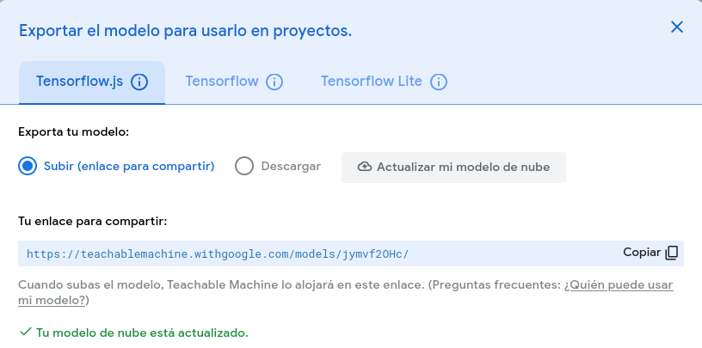
Exportar el modelo paso a paso
3

Slide 27
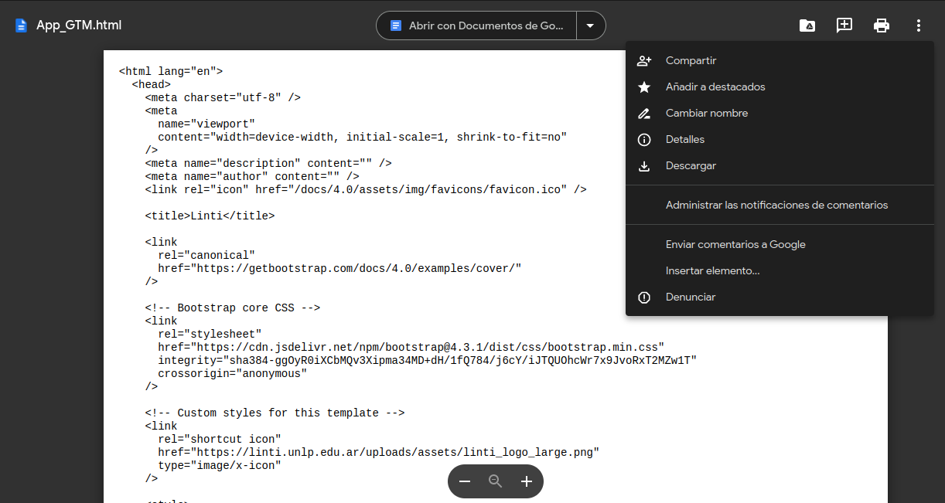
Descargar el html
tinyurl.com/lintihtml
Click en “Descargar”

Slide 28
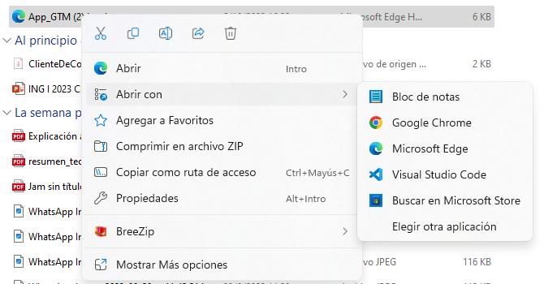
Abrir el html con bloc de notas
Abrir el archivo “App_GMT.html” en un bloc de notas
Click derecho sobre el archivo descargado - abrir con bloc de notas.
Notes:
Cambiar capturas de windows

Slide 29
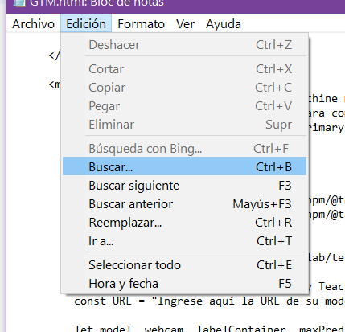
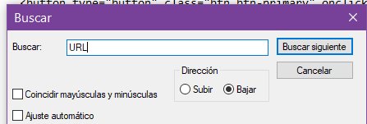
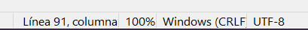
1
Clickeamos en Edición o Editar
Clickeamos en Buscar…
2
3
5
4

Slide 30

Incorporamos el modelo entrenado del bananómetro en una página web
Modificar la siguiente línea de código ingresando entre comillas la URL de nuestro modelo, como se ve en la siguiente imagen:
El que copiamos anteriormente
Notes:
Si utilizan un editor como VSCode podrán ver el número de línea, caso contrario se les puede decir que busquen con la opción “buscar” const URL.

Slide 31
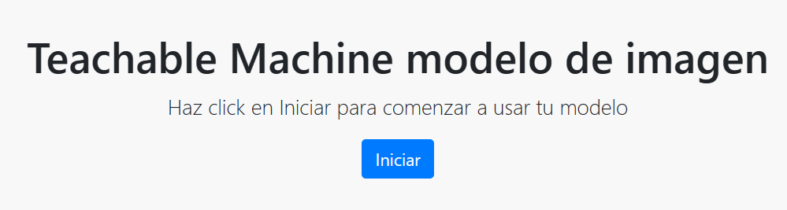
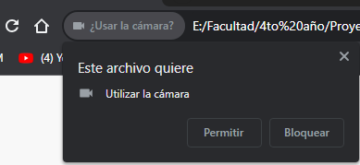
Probamos el bananómetro
1
Presionamos el botón “Iniciar”
2
Permitimos el uso de la cámara

Slide 32
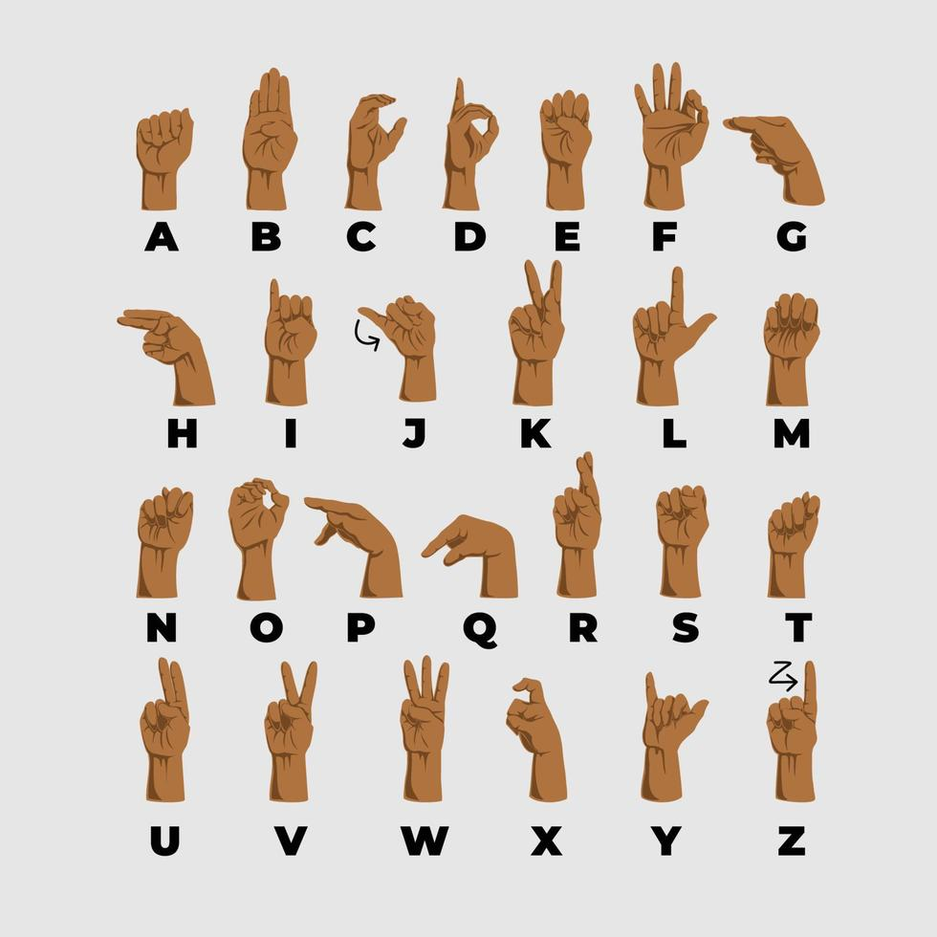
Desafío 3
Lenguaje de señas
Entrenar un modelo de imágenes para que reconozca las letras del abecedario en lenguaje de señas.

Slide 33
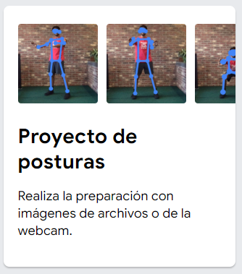
Entrenando un modelo
Desafío 4 - Modelo de posturas

Slide 34


Entrenando un modelo
Desafío 4 - Modelo de posturas
Ejemplo:
Primer postura: levantando una mano
Segunda postura: cruzando los brazos

Slide 35
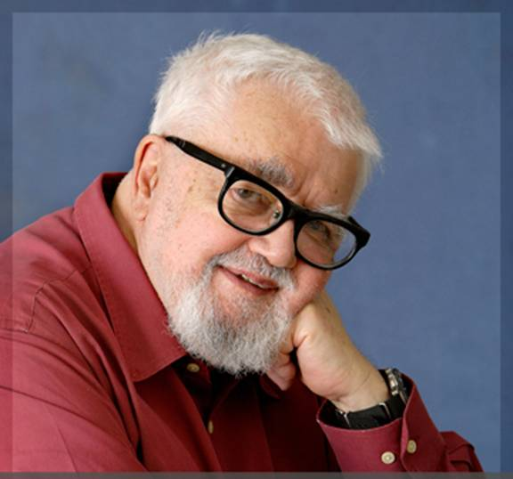
¿Qué es inteligencia artificial?
“Es la ciencia e ingeniería de hacer máquinas inteligentes, especialmente programas de computadora inteligentes. Está relacionado con la tarea similar de usar computadoras para comprender la inteligencia humana, pero la IA no tiene que limitarse a los métodos que son biológicamente observables.”
~ john McCarthy - Premio Turing 1971
Notes:
El premio Turing es uno de los premios más prestigiosos en el campo de la informática y las ciencias de la computación https://www.linkedin.com/posts/davidregaladodataengineer_is-artificial-intelligence-going-to-replace-ugcPost-7114682150251044865-J1SC?utm_source=share&utm_medium=member_desktop

Slide 36

¿Qué es inteligencia artificial?
“La inteligencia artificial es la capacidad de los sistemas informáticos para realizar tareas que normalmente requerirían la inteligencia humana, como el aprendizaje, las resoluciones de problemas, el reconocimiento de patrones y la toma de decisiones.”
~ ChatGPT

Slide 37
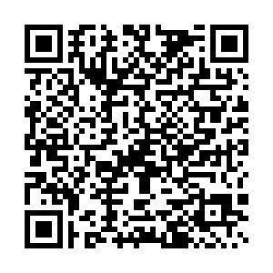
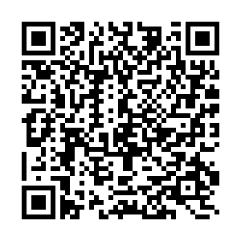
Completamos la encuesta
Para estudiantes
tinyurl.com/estudiantesencuestalinti
Para docentes
tinyurl.com/docentesencuestalinti
Notes:
Link largo encuesta etudiantes: https://docs.google.com/forms/d/e/1FAIpQLSeOddZR0Z7nQpXSCwSal8mvCa4rwHuERhzNohmfrNhDkBsnfQ/viewform?usp=pp_url
Link largo encuesta docentes: https://docs.google.com/forms/d/e/1FAIpQLSesUZhME_cG-3ASxTYL0A1RZFSJlhTxsEuu4dCU7HKYQPg49g/viewform?usp=pp_url

Slide 38
¡¡Fin del taller!! ¡Gracias!

